Slide 1
Инструкция по голосованию в рамках «Формирования комфортной городской среды»
1 Шаг: для прохождения голосования нужно перейти по ссылке
Объекты для голосования. Липецкая область. (gorodsreda.ru)

Slide 2
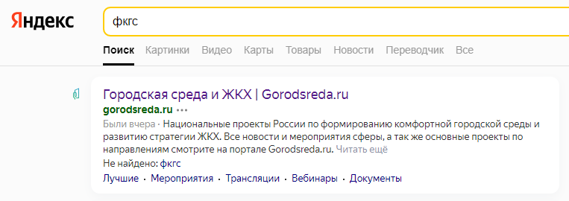
2 Шаг: в случае если ссылка не доступна, то используйте поисковую систему для доступа на данный сайт
3 Шаг: требуется перейти на вкладку «Платформа голосования»

Slide 3
4 Шаг: требуется выбрать субъект голосования «Липецкая область»

Slide 4
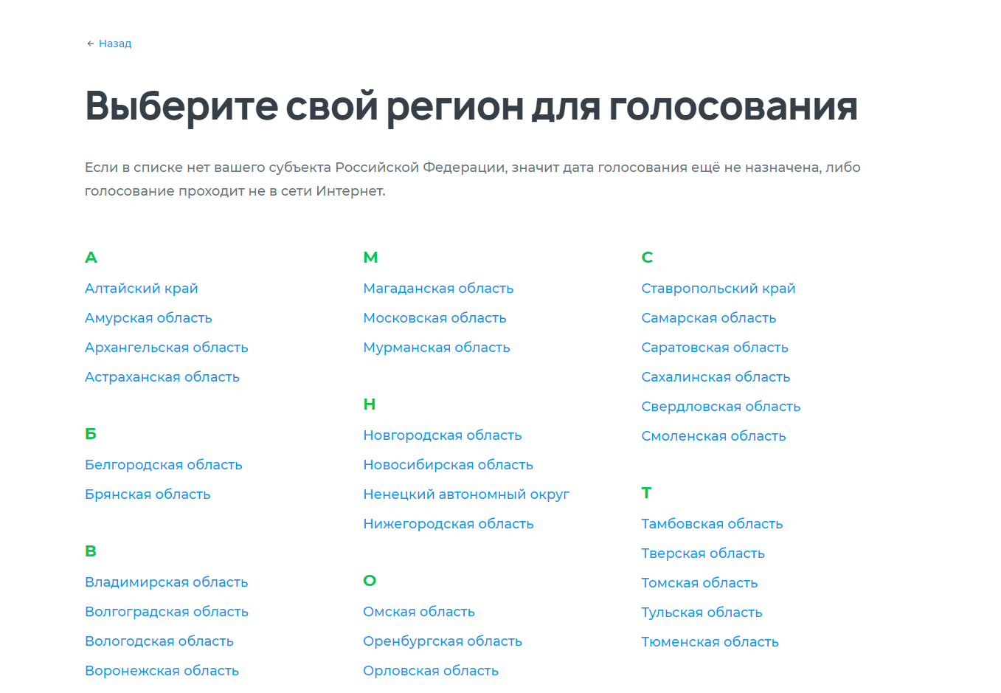
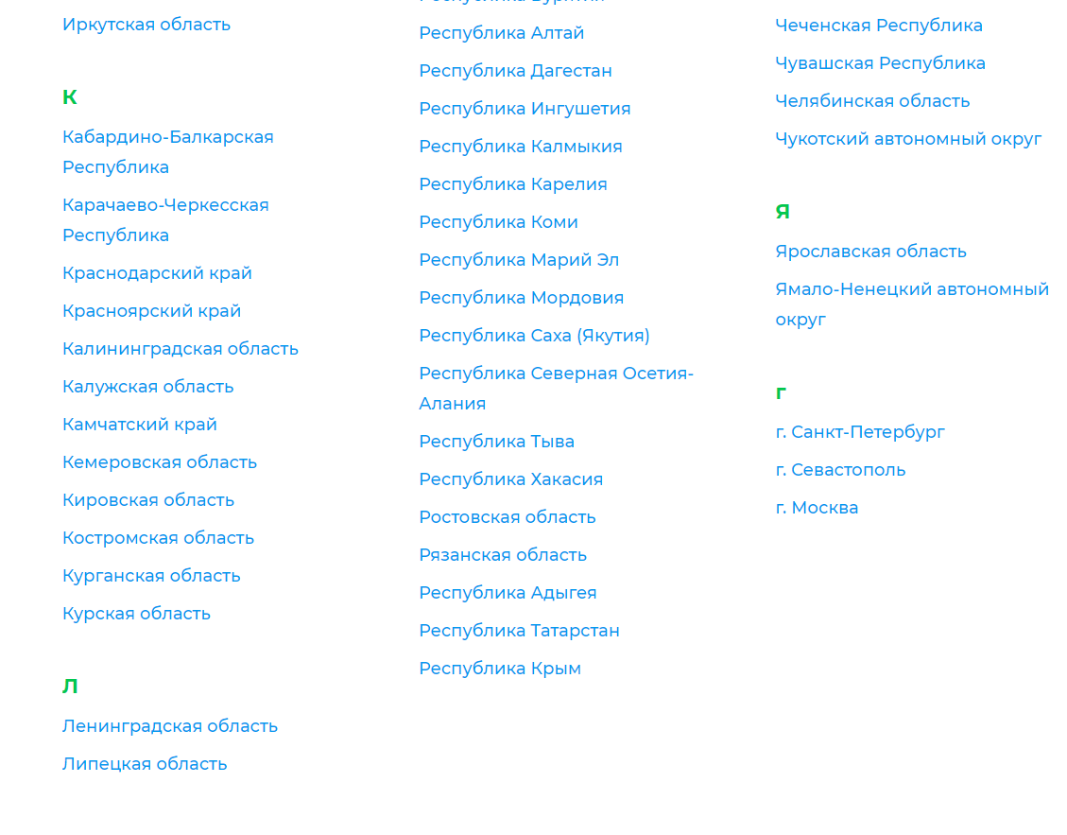
5 Шаг: в нижней части открывшейся страницы выбираем «Липецкая область»

Slide 5
6 Шаг: выбираем один из вариантов прохождения голосования, после чего потребуется авторизация через портал госуслуги

Slide 6
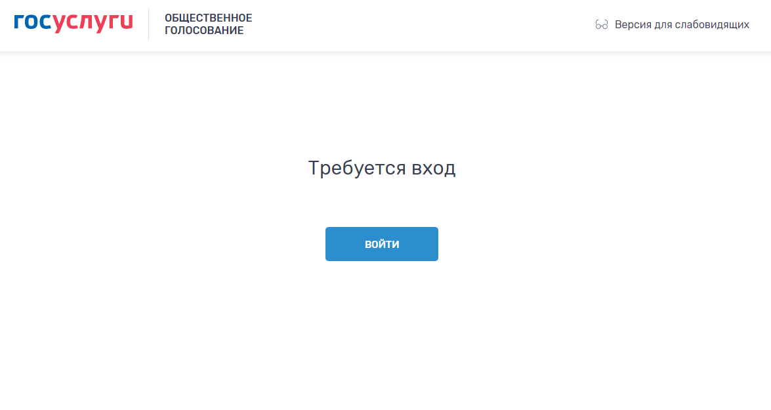
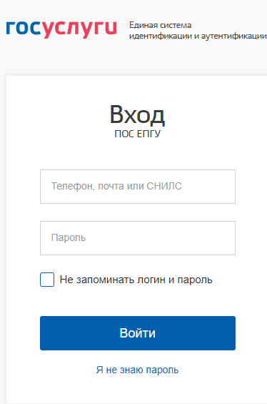
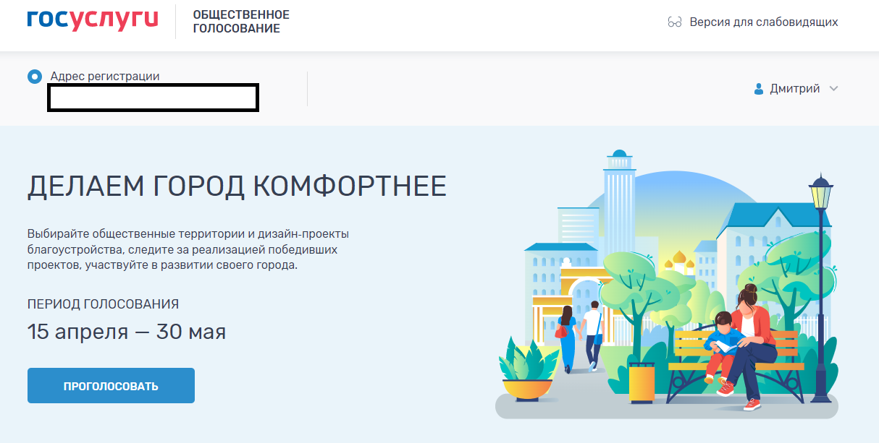
7 Шаг: на открывшейся вкладке нажимаем войти
8 Шаг: вводим необходимые данные в полях и нажимаем войти
9 Шаг: убеждаемся, что авторизация прошла корректно

Slide 7
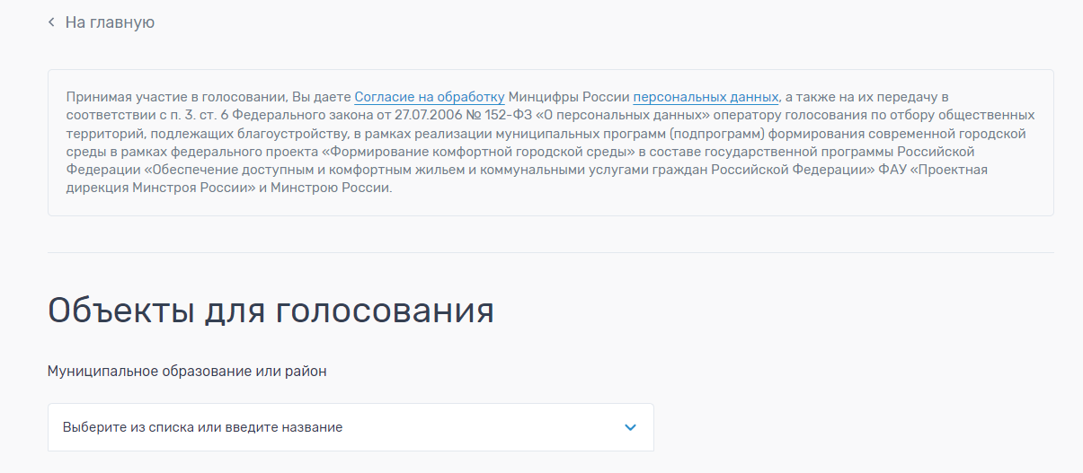
10 Шаг: выбираем муниципальное образование «город Липецк»

Slide 8
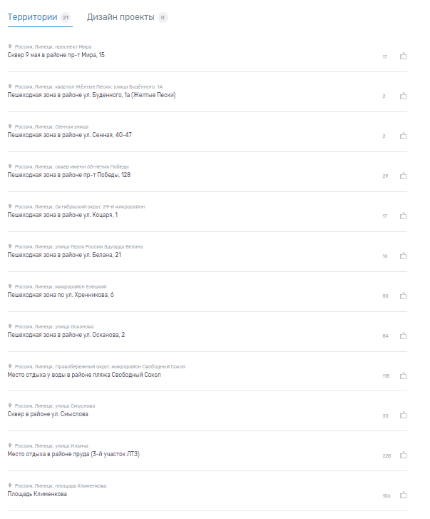
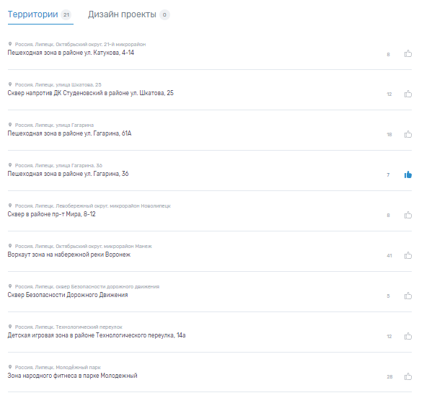
11 Шаг: выбираем понравившуюся территорию и ставим напротив нее палец вверх
ГОЛОСОВАНИЕ ПОСЛЕ ЭТОГО СЧИТАЕТСЯ ЗАВЕРШЕННЫМ

